Slide 1
Analisis Viscous Resistance Kapal Selam Mini
dengan Metode Computational Fluid Dynamics
dan Pengujian pada Wind Tunnel
ARDI NUGROHO YULIANTO
NRP 4109 100 087
Disetujui oleh:
Dosen Pembimbing II Dosen Pembimbing I
Dr. Ir. I Ketut Suastika Aries Sulisetyono, S.T., MA.Sc., Ph.D.
NIP 19691231 200604 1 178 NIP 19710320 199512 1 002
Surabaya, 02/07/2013
1/8

Slide 2
SEMINAR KEMAJUAN tugas akhir
Analisis Viscous Resistance Kapal Selam Mini
dengan Metode Computational Fluid Dynamics
dan Pengujian pada Wind Tunnel
Ardi Nugroho Yulianto
NRP. 4109 100 087
Dosen Pembimbing:
Dr. Ir. I Ketut Suastika
Aries Sulisetyono, S.T., MA.Sc., Ph.D.
Departemen teknik perkapalan
Fakultas teknologi kelautan
Institut teknologi sepuluh nopember
Surabaya
2013
2/8

Slide 3
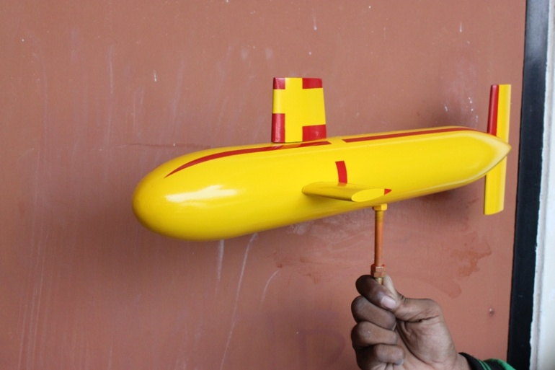
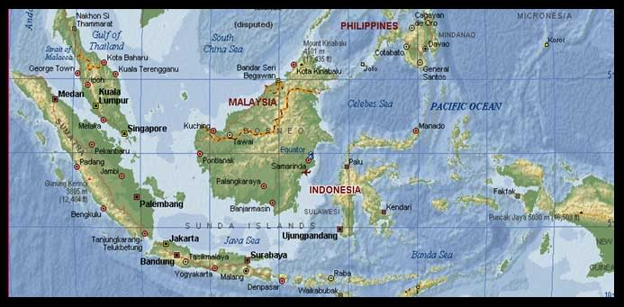
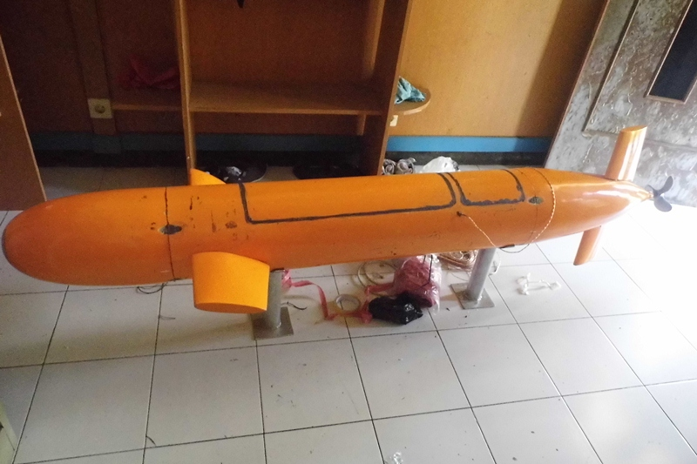
LATAR BELAKANG
3/8

Slide 4
TUJUAN
Untuk mengetahui viscous resistance
1
Dst.
2
Dst.
3
4/8

Slide 5
BATASAN MASALAH
1
Ukuran utama kapal selam mini L=2000 mm, B=250 mm, H=250 mm
2
Dst.
3
Dst.
5/8

Slide 6
Metodologi
STUDI LITERATUR
PERSIAPAN MODEL
SIMULASI CFD
PENGUJIAN WIND TUNNEL
Dst
6/8

Slide 7
Kemajuan tugas akhir
Hal-hal yang sudah dan akan dikerjakan
Kendala-kendala yang dihadapi
Rencana penyelesaian
7/8

Slide 8
TERIMAKASIH
8/8

